Slide 1
编译中间结构HCC使用说明
过程自动化设计中心
控制软件部
常 鑫
2011年12月06日

Slide 2
主要内容
什么是编译中间结构(HCC)?
编译中间结构(HCC)的数据组成
编译中间结构(HCC)的语法规则
应用举例
-部门内部公开

Slide 3
什么是编译中间结构(HCC)?
为什么会有编译中间结构？
编译中间结构(HCC)的定义
-部门内部公开

Slide 4
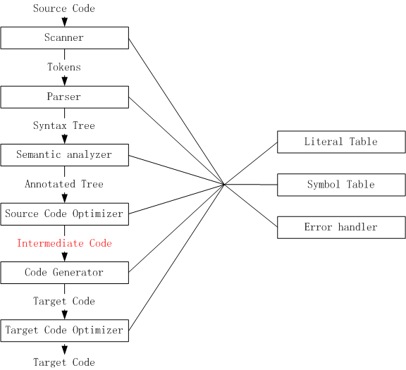
为什么会有编译中间结构？
编译型编译器的一般工作流程
-部门内部公开
Notes:
Kenneth C.Louden 《Compiler Construction Principles and Practice》
A compiler consists internally of a number of steps, or phases, that perform distinct logical operations. It is helpful to think of these as separate pieces within the compiler, and they may indeed be written as separately coded operations although in practice they are often grouped together. Together with three auxiliary components that interact with some or all of the phases: the literal table, the symbol table, and the error handler.
The Scanner performs what is called lexical analysis: it collects sequences of characters into meanningful units called tokens, which are like the words of a natural language such as english.
The Parser receives the source code in the forms of tokens from the scanner and performs syntax analysis, which determines the structure of program. This similar to perform grammatical analysis on a sentence in a natural language. Syntax analysis determines the structural elements of the program as well as their relation-ships. The results of syntax analysis are usually represented as a parse tree or syntax tree.
The semantics of a program determine its runtime behavior, but most programming languages have features that can be determined prior to execution and yet cannot be conveniently expressed as syntax and analyzed by parser. Such features are referred to as static semantic, and the analysis of such semantics is the task of the senmantic analyzer.
Compilers often include a number of code improvement, or optimization, steps. The earliest point at which most optimization steps can be performed is just after semantic analysis, and there may be possibility for code improvement that depend only o the source code. We indicate this possibility by providing this operation as a steption not only in the kind of optimizations performed but also in the placement of the optimization phases.
Intermediate code historically referred to form of code representation intermediate between source code and object code, such as three address code or a similar linear representation. However, it can also more generally refer to any internal representation for the source code used by the compiler. In this sense, the syntax tree can also be reffered to as intermediate code, and indeed the source code optimizer continue to use this representation in its output.
The Code Generator takes the intermediate code or IR and generates code for the target machine. In his text in assembly language form for ease of understanding, although most compilers generate object code directly. It is in this phase of compilation that the properties of the target machine become the major factor. Not only is it necessary to use instructions as they exist on the target machine but decisions about the representation of data will now also play a major role, such as how many bytes or words variables of integer and floating-point data types occupy in memory.
The compiler attempts to improve the target code generated by the code generator. Souch improvements include choosing addressing modes to improve performance, replacing slow instructions by faster ones, and eliminating redundant or unnecessary operations.
Literal Table:常量表
Annotated Tree:待注解的分析树

Slide 5
什么是编译中间结构(HCC)?
为什么会有编译中间结构？
编译中间结构(HCC)的定义
-部门内部公开

Slide 6
编译中间结构(HCC)的定义
HCC定义
HCC（Hollysys Configuration Compiler）：是公司开发的DCS组态任务编
译模块，它将中间代码（组态软件）编译生成目标文件（二进制文件和汇编
文本文件）。
中间代码
中间代码：公司开发的组态软件首先将各种高级组态语言（如，ST）以
POU为单位转化成一种中间结构，HCC以这种中间结构作为输入，将其转化成
目标文件。它以HCC函数为单位，即一个POU用一个HCC函数来表示。
HCC函数
HCC函数：中间代码的编译单元，它将用高级组态语言编写的一个POU，
或者是C语言编写的一个函数中每一条语句采用树结构进行表达，这些树最终
形成一个森林。
-部门内部公开

Slide 7
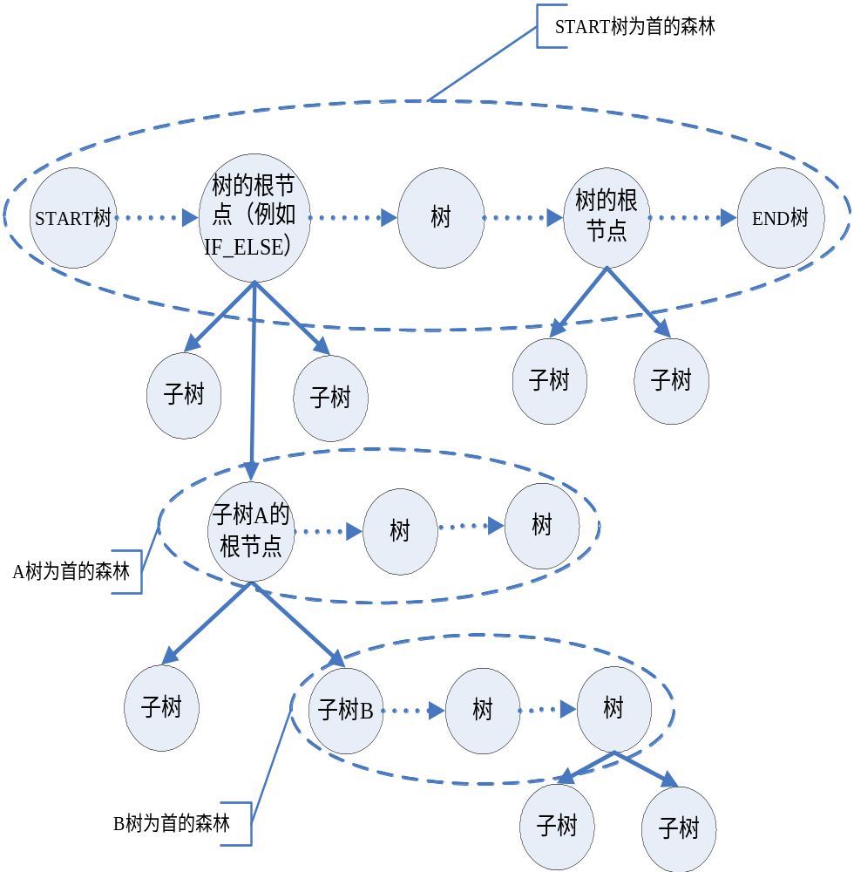
编译中间结构(HCC)的定义
-部门内部公开

Slide 8
主要内容
什么是编译中间结构(HCC)?
编译中间结构(HCC)的数据组织
编译中间结构(HCC)的语法规则
应用举例
-部门内部公开

Slide 9
编译中间结构(HCC)的数据组织
树节点
符号节点
数据类型
-部门内部公开

Slide 10
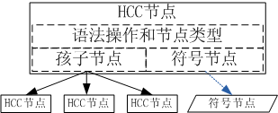
编译中间结构(HCC)的数据组织
树节点
HCC的树节点主要包含两个重要信息：语法操作和节点类型。
typedef struct HccTreeNode{
char cOp;
char cTypeKind;
pTagHccTreeNode pFather;
pTagHccTreeNode pKids[3];
union HccSym{
pTagHccSymbol pSym;
union HccConstValue{
char cI8Cnst;
……
double dF64Cnst;
}constValue;
}hccSymbol;
pTagHccTreeNode pPrev, pNext;
……
}TagHccTreeNode;
-部门内部公开

Slide 11
编译中间结构(HCC)的数据组织
树节点
符号节点
数据类型
-部门内部公开

Slide 12
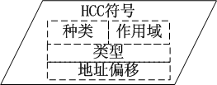
编译中间结构(HCC)的数据组织
符号节点
HCC的符号表由符号组成，通常意义上变量，常量，函数，类型，标号等
都应作为符号，被分别组织成不同的符号表，但是HCC允许前端只将变量和函
数作为符号。
typedef struct HccSymbol{
char cKind;
char cScope;
pTagHccType pType;
struct HccAddress{
int iByteOffset;
int iBitOffset;
double dF64Cnst;
}address;
}TagHccSymbol;
-部门内部公开

Slide 13
编译中间结构(HCC)的数据组织
树节点
符号节点
数据类型
-部门内部公开

Slide 14
编译中间结构(HCC)的数据组织
数据类型
HCC为前端高级语言转化时提供的数据类型如下。这些类型的含义由其名称
可知，例如有符号1字节整型就是C语言中的Char类型，指针类型不规定具体是指
向何种类型量的指针，复杂类型可能是C语言中的数组，结构体或联合体。
typedef struct HccType{
char cTypeKind;
char cAlign;
unsigned short usSize;
}TagHccType;
名称 | 数据类型的值 | 简写 | 备注
无类型 | HCC_VOID | V | 无
有符号1字节整型 | HCC_I8 | I8 | 无
有符号2字节整型 | HCC_I16 | I16 | 无
有符号4字节整型 | HCC_I32 | I32 | 无
无符号1字节整型 | HCC_U8 | U8 | 无
无符号2字节整型 | HCC_U16 | U16 | 无
无符号4字节整型 | HCC_U32 | U32 | 无
指针类型 | HCC_POINTER | P | 该类型量占用4字节
BOOL类型 | HCC_BOOL | BOOL | 该类型量占用1字节，等价于UC量且取值仅为0或1
位（BIT）类型 | HCC_BIT | BIT | 该类型占用1位（BIT）
单精度浮点型 | HCC_F32 | F32 | 该类型占用4字节
双精度浮点型 | HCC_F64 | F64 | 该类型占用8字节
复杂类型 | HCC_ COMPLEX | COMPLEX | 大小不定，可处理结构，共用，数组等情况
-部门内部公开

Slide 15
主要内容
什么是编译中间结构(HCC)?
编译中间结构(HCC)的数据组成
编译中间结构(HCC)的语法规则
应用举例
-部门内部公开

Slide 16
编译中间结构(HCC)的语法规则
变量与常量操作
基本运算
语句
-部门内部公开

Slide 17
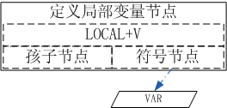
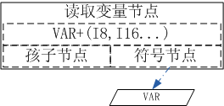

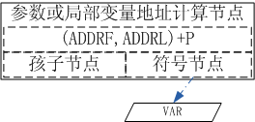
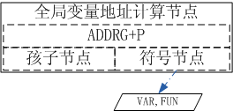
编译中间结构(HCC)的语法规则
变量声明
变量读写
读变量
读取变量节点的类型：I8,I16,I32,
U8,U16,U32,P,F32,F63,BOOL,BIT
常量读取
计算变量地址
常量节点的类型：I8,I16,I32,
U8,U16,U32,P,F32,F63,BOOL,BIT
-部门内部公开

Slide 18
编译中间结构(HCC)的语法规则
变量声明与读写
基本运算
语句
-部门内部公开

Slide 19
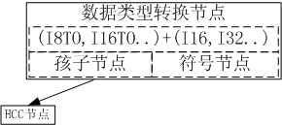
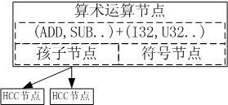
编译中间结构(HCC)的语法规则
基本运算
数据类型转换
加、减、乘、除、取模
数据类型转换节点的操作：I8TO,I16TO,
I32TO,U8TO,U16TO,U32TO,PTO,BOOLTO,
BITTO,F32TO,F64TO
数据类型转换节点的类型：I8,I16,I32,
U8,U16,U32,P,F32,F63,BOOL,BIT
每一种操作节点不能向自己转换，即它
的节点类型不能是自己
算术节点的操作：ADD、SUB、MUL、DIV、
MOD
ADD、SUB、MUL、DIV节点的类型：I32,U32,
F32,F64
MOD节点的类型：I32,U32
-部门内部公开

Slide 20
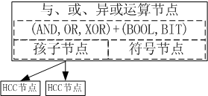
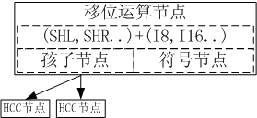
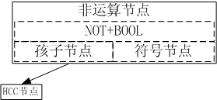
编译中间结构(HCC)的语法规则
基本运算
与、或、异或、非
移位运算
移位运算节点的操作：SHL,SHR,ROL,ROR
移位运算节点的类型： I8,I16,I32,U8,U16,U32
-部门内部公开

Slide 21
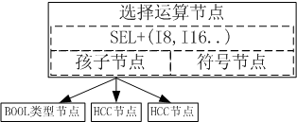
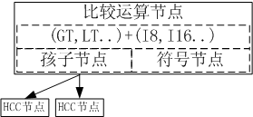
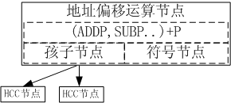
编译中间结构(HCC)的语法规则
基本运算
选择运算
比较运算
选择运算节点的类型： I8,I16,I32,U8,U16,U32，
BOOL,P,F32,F64,BIT
移位运算节点的操作：GT,LT,GE,EQ,NE
移位运算节点的类型： I8,I16,I32,U8,U16,U32,P,
F32,F64,BOOL,BIT
地址偏移运算
地址偏移运算节点的操作：ADDP,SUBP
,ADDPBIT,SUBPBIT
-部门内部公开

Slide 22
编译中间结构(HCC)的语法规则
变量声明与读写
基本运算
语句
-部门内部公开

Slide 23
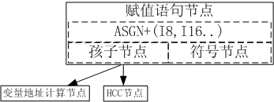
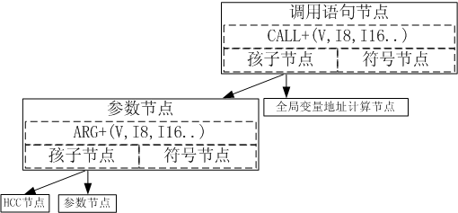
编译中间结构(HCC)的语法规则
语句
赋值语句
赋值语句节点的类型： I8,I16,I32,U8,U16,U32，
BOOL,P,F32,F64,BIT
调用语句
调用语句节点和参数节点的类型：V,I8,I16,I32,U8,U16,
U32,BOOL,P,F32,F64,BIT
-部门内部公开

Slide 24
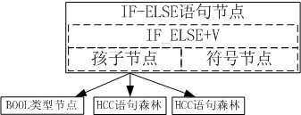
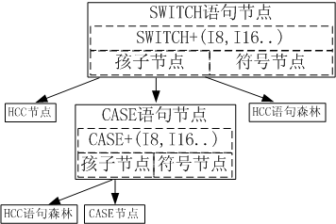
编译中间结构(HCC)的语法规则
语句
IF-ELSE、SWITCH语句
SWITCH语句和CASE语句节点的类型：I8,I16,
I32,U8,U16,U32
-部门内部公开

Slide 25
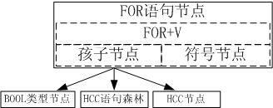
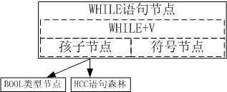
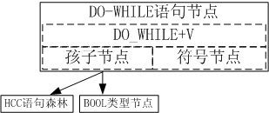
编译中间结构(HCC)的语法规则
语句
FOR、WHILE、DO-WHILE语句
-部门内部公开

Slide 26
主要内容
什么是编译中间结构(HCC)?
编译中间结构(HCC)的数据组成
编译中间结构(HCC)的语法规则
应用举例
-部门内部公开

Slide 27
应用举例
C程序
int add(int a,int b);
void main ( )
{
int a ,b , c ,d ;
if (a > b)
{
c = add(1,2);
}
else
{
c = c+1;
d = c;
}
}
-部门内部公开

Slide 28
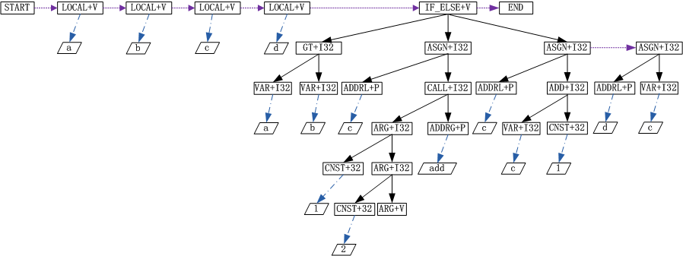
应用举例
HCC函数
-部门内部公开

Slide 29

谢 谢 !
-部门内部公开

